Slide 1

TRƯỜNG TIỂU HỌC ÁI MỘ B
NHIỆT LIỆT
CHÀO MỪNG CÁC THẦY, CÔ GIÁO
MÔN TỰ NHIÊN VÀ XÃ HỘI - LỚP 3

Slide 2
ÔN BÀI CŨ
Cơ quan hô hấp là gì?
Cơ quan hô hấp gồm có những bộ phận nào?

Slide 3
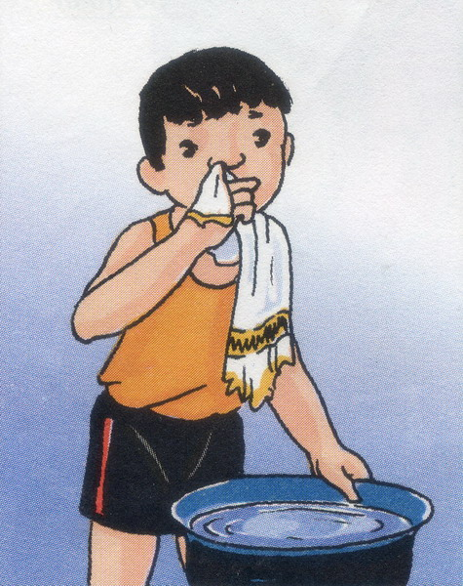
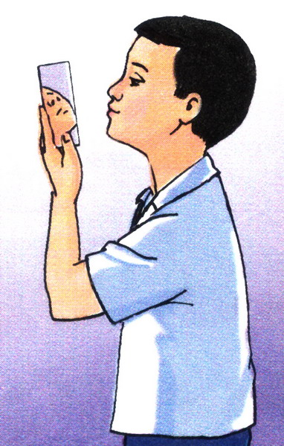
Hoạt động 1. Dùng khăn sạch và mềm lau hai lỗ mũi. Quan sát những gì thấy trên khăn. (Xem tranh)
- Hai bạn cùng bàn nhìn vào trong lỗ mũi của nhau xem có những gì?
- Tại sao ta nên thở bằng mũi mà không nên thở bằng miệng?
Trong mũi có:
Lông mũi giúp cản bớt bụi, làm không khí vào phổi sạch hơn.
Các mạch máu li ti giúp sưởi ấm không khí vào phổi.
Các chất nhầy giúp cản bụi, diệt vi khuẩn và làm ẩm không khí vào phổi.

Slide 4
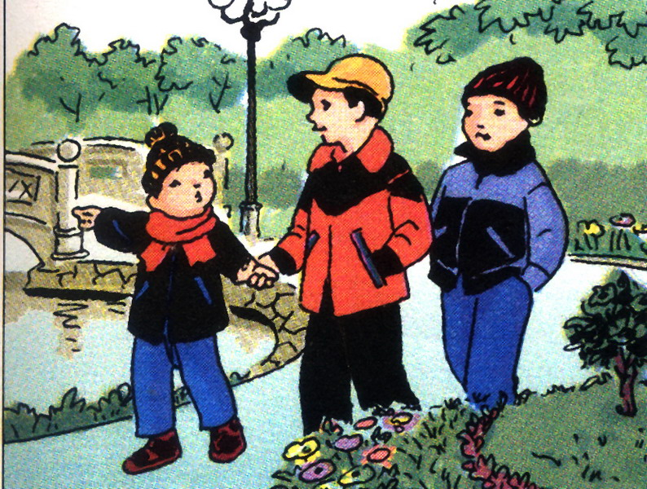
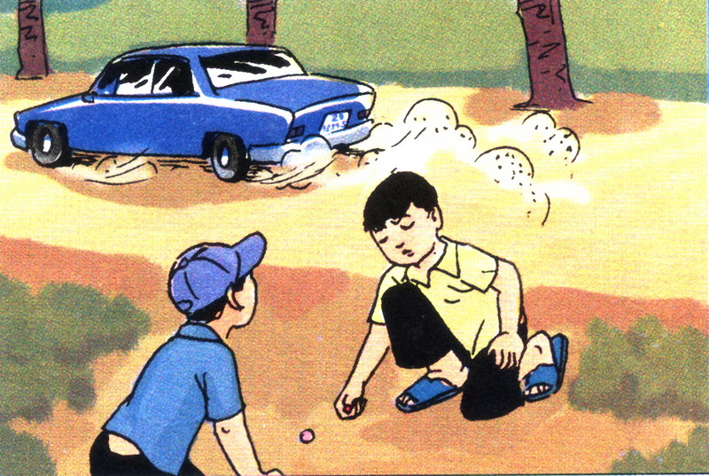
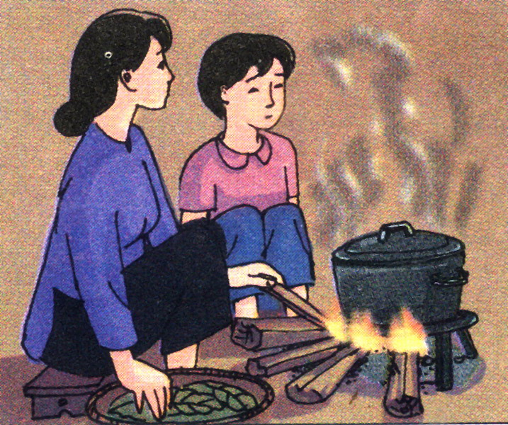
Hoạt động 2. Thảo luận nhóm đôi
- Bạn cảm thấy như thế nào khi được thở không khí trong lành và khi phải thở không khí nhiều khói bụi?
- Thở không khí trong lành có lợi gì?
Thở không khí trong lành ta cảm thấy khoan khoái, dễ chịu.
Thở không khí có nhiều khói, bụi ta thấy tức thở, khó thở, ngạt, ho… gây hại cho sức khỏe.
Thở không khí trong lành giúp cơ thể khỏe mạnh.

Slide 5
Hoạt động 3. Trả lời câu hỏi
- Khi thở, ta hít vào khí gì và thải ra khí gì?
- Khi thở, ta hít vào khí ô xi. Khí ô-xi thấm vào máu đi nuôi cơ thể.
Không khí như thế nào thì gọi là bị ô nhiễm?
- Lúc thở ra, khí các-bô-níc có trong máu sẽ được thải ra ngoài qua phổi.
Không khí bị ô nhiễm có ảnh hưởng gì đến sức khỏe?
Nếu không khí có nhiều khí các-bô-níc và các khí độc khác thì không khí bị ô nhiễm, có hại cho sức khỏe.

Slide 6
Chúc các em chăm ngoan, học giỏi!

